Slide 1
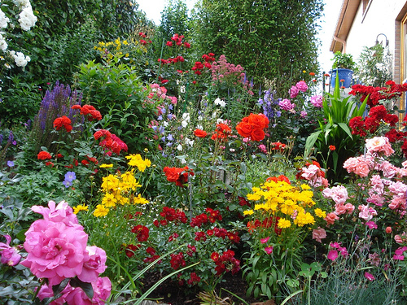
Špeciálna základná škola s VJM, Hviezdoslavova 24, Rimavská Sobota
V i r á g o k a k e r t e k b e n
Biológia – 7.osztály

Slide 2
Lágy szárú dísznövények
A fák hosszú ideig a helyükön maradnak, ott fejlődnek ki. A parkok kertek azonban nem lennének teljesek teljesek kiültetett virágok nélkül.
A virágokat könnyebb gondozni, termeszteni, mint a fákat.
A választék hatalmas, rengeteg virágfajta létezik.
Életük hossza szerint lehetnek:
évelők
egynyáriak,
kétnyáriak

Slide 3
É v e l ő k
Évelő kerti virágok az évelőágy, sziklakert, balkonládák és a fűszerkertek növényei. Hajlamosak télen lombjukat veszíteni és tavasszal hajtanak ki újra. Az évelő virágok egyszerűbben gondozhatók az egynyári virágoknál, egyszerű ápolási munákkat, karbantartást igényelnek. Elviselik a szárazságot és az erős napsütést is.
Az évelő virágok átlagosan 3-4 hétig virágoznak, vonzó lombozatuk fokozza a látványt.
Az évelő növények lehetnek alacsony méretűek, sziklakerti évelők, a talajon kúszók, szőnyeget alkotók, talajtakaró évelő, magas növekedésűek, évelőágyi évelők, díszfüvek, lomjukkal és virágokkal díszítők pl. árnyékliliomok, sásliliomok, vagy a konyhakert kiegészítői - fűszernövények. Az évelő kertet csak egyszer kell ültetni.

Slide 4
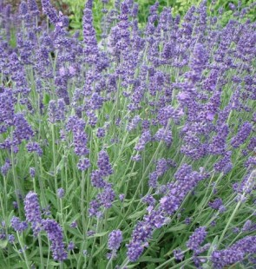
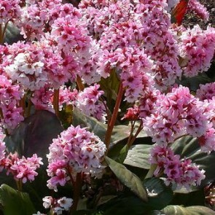
Keskenylevelű angol levendula Szíklevelű bőrlevél

Slide 5
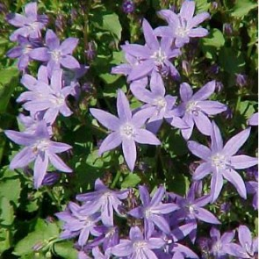
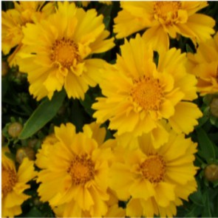
Balkáni harangvirág Menyecskeszem

Slide 6
Egynyáriak, kétnyáriak
Az egynyári dísznövények (amiket egyszerűen kerti virágoknak is nevezünk) vagyis egy év alatt kifejlődnek, virágoznak, magot érlelnek, majd elpusztulnak.
Rendkívül hangulatossá varázsolhatjuk nyári balkonládáinkat, cserepeinket, dézsáinkat a különböző színű és növekedésű egynyári dísznövényekkel. A kevésbé hangsúlyos virágokat fejlesztő növényeket bámulatosan feldobják a kistermetű, két- vagy háromszínű virágúak.
Kombinálhatjuk a futó növényeket a kissé bokrosodó, kistermetű fajtákkal is. Ahhoz viszont, hogy az ültetéstől kezdve legszebb pompájukban tündököljenek, amíg le nem jár az idejük, az ültetéstől a védelmükön és öntözésükön át egészen a szaporításukig gondoskodnunk kell róluk.

Slide 7
Egynyáriak, kétnyáriak
A legtöbb egynyári növény közepesen sok vagy sok vizet igényel, vagyis rendszeres öntözés mellett díszítenek a legszebben.
A vízutánpótlást (mennyiségét és ütemezését) már az egyes növényfajok igénye határozza meg.
A virágládákba, kaspókba, dézsákba ültetett növények öntözővizének biztosítani kell elfolyási lehetőséget, nehogy berohadjon a gyökerük. Esős időszakban értelemszerűen az öntözések számát vagy a víz mennyiségét csökkentjük.

Slide 8
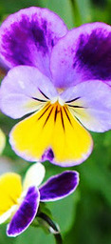
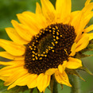
háromszínű árvácska dísznapraforgó

Slide 9
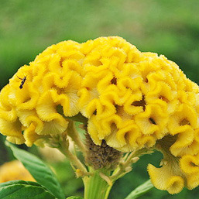
Kerti verbéna Tarajos Celózia

Slide 10
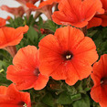
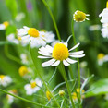
Petúnia Orvosi székfű

Slide 11
Azokat a növényeket nevezzük kétnyáriaknak vagy kétéveseknek, amelyek az első életévükben fejlődésnek indulnak, virágot és magot pedig a következő évben hoznak.
Virágágyi telepítésüknél a kétnyári virágok az egynyári növények előtt díszítik a kertet. Hézagpótló szerepük vitathatatlan, mivel épp akkor virágoznak, amikor az egynyáriak nem.
A kétnyári dísznövények júniustól szeptemberig egy előkészített ágyásba vethetők – ez azt jelenti, hogy magról fejlődnek ki a kertünkben, és a telet követően fognak virágozni.
A tavaszi növények helyére is kerülhetnek, így azok kiszedése után felássuk a virágágyat számukra, majd simára gereblyézzük a területet.
Általában napfénykedvelők, valamint a jó tápanyag-ellátottságú és jó szerkezetű talajokat kedvelik.

Slide 12
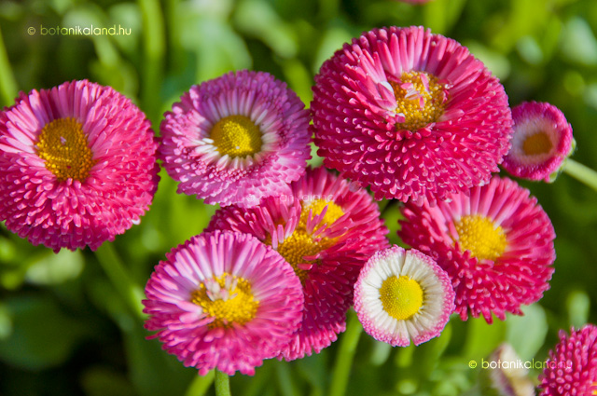
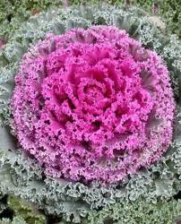
százszorszép díszkáposzta

